Slide 1
NHÚ 22.11.2023 Praha
Udržitelnost zdravotnictví ČR – výdajová stránka v.z.p.
Ladislav Švec
Kancelář zdravotního pojištění ČR

Slide 2
Indikátor kvality řízení …?
Zvyšování efektivity…!

Slide 3
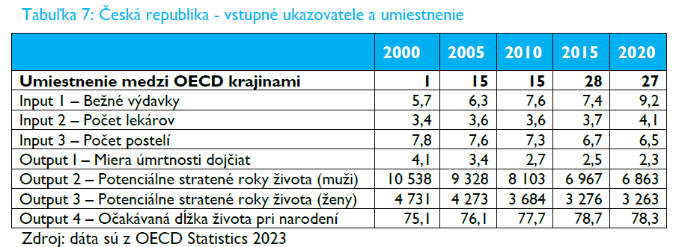
2000 až 2020:
z 1. na 27. místo v efektivitě zdravotnictví OECD
Zdroj: Efektivita zdravotnictví 2000 – 2020 měřená metodou DEA (Pažitný, Kandelaki a kol.)

Slide 4
Efektivita cenotvorby a distribuce prostředků v.z.p. ?

Slide 5
Základní pravidla nakládání s veřejnými prostředky Princip 3e - účelnost - efektivita - hospodárnost Veřejné zakázky: - transparentnost - rovné zacházení
= Soutěž o veřejné prostředky

Slide 6
Efektivita cenotvorby a distribuce prostředků v.z.p.
Kombinace protichůdných postupů ze 3 různých typů systémů
Základní úroveň řešení
Samosprávné systémy
+ apolitický, demokratický, transparentní proces
- nefunguje tam, kde lze nahradit aut. rozhodnutím (získat více za méně)
- v ČR fragmentované vyjednávání
Kolektivní dohoda (Dohodovací řízení)

Slide 7
Efektivita cenotvorby a distribuce prostředků v.z.p.
Druhá a třetí úroveň řešení
Státní systémy
- netransparentní, politické, v konfliktu zájmů
- posiluje/konzervuje vliv nátlakových skupin a zvyšuje politizaci systému
- řídí se krátkodobými cíly (uspokojení potřeb)
Autoritativní rozhodnutí (Vyhláška ministra zdravotnictví)
Tržní prostředí
+ efektivní v případě soutěžního prostředí (soutěž PZS)
- bez soutěže a jako nástavba nad ceny stanovené vyhláškou=snížení výkonu (soutěž o PZS)
individuální dohoda
Zákonné nastavení = proti pravidlům efektivity, hospodárnosti ad.
+ řada dalších neg. důsledků…

Slide 8
Další prvky vlivu na celkové výdaje a jejich strukturu
rozsah zákonného nároku
schopnost průběžné restrukturalizace péče
využití ambulantní péče a řízení péče (snížení počtu kontaktů)
úhradové mechanismy tlačící na efektivnější organizaci péče

Slide 9
Navržené kroky řešení :
Systémová východiska :
ZP není nástrojem st. správy, ale samosprávnou organizací plátců pojistného )
ZP nefinancuje zdravotnictví, ale zajišťuje služby a zboží (věcné dávky) svým pojištěncům

Slide 10
Sjednocení postupu cenotvorby a rozdělení prostředků
zrušení možnosti nahradit dohodu vyhláškou
nedohoda = zachování platnosti + zák. valorizace dle reálného příjmu systému
možnost indiv. odchylky v kolektivně dohodnutém rámci (u služeb mimo zákonný nárok bez omezení)
úprava institucionálního rámce dohodovacího řízení
Notes:
Z čeho jsme museli vycházet …

Slide 11
Další opatření - zvýšení efektivity a řízení celkových výdajů
Procesní opatření :
proces řízení rozsahu zákonného nároku (limitace)
stálý proces plánování struktury služeb (doporučení pro smluvní politiku)
při zachování dohodovacího řízení sjednocení zastupování PZS a ZP
průběžné měření výsledků a provázání s úhradou (dohody o kvalitě)
společná revize a další admin. opatření
DRG motivující k efektivnější organizaci péče
možnost ZP reagovat na výdaje sazbou pojistného
Notes:
Více variant.
Nemocnost 90 mil. dní
10% = ek. ztráta 50 mld. ?

Slide 12
Co získáme ?
Naplnění role ZP - odpovědnost, kompetence a motivaci ke zlepšení, rovné a transparenční prostředí pro ZP i PZS, řízení procesů, možnost plánování
Efektivnější a tím dlouhodobě udržitelné zdravotnictví

Slide 13
Jsme ochotni a schopni navrženým směrem jít?
Řízená odborná diskuze
Oblast po oblasti
Aktualizace návrhů + analytická činnost
Veřejná a politická diskuse před 2025
další kroky dle odezvy
je-li odpověď na tuto otázku ANO.
Předjednávána a připravována analytická část projektu 2024
model financování

Slide 14
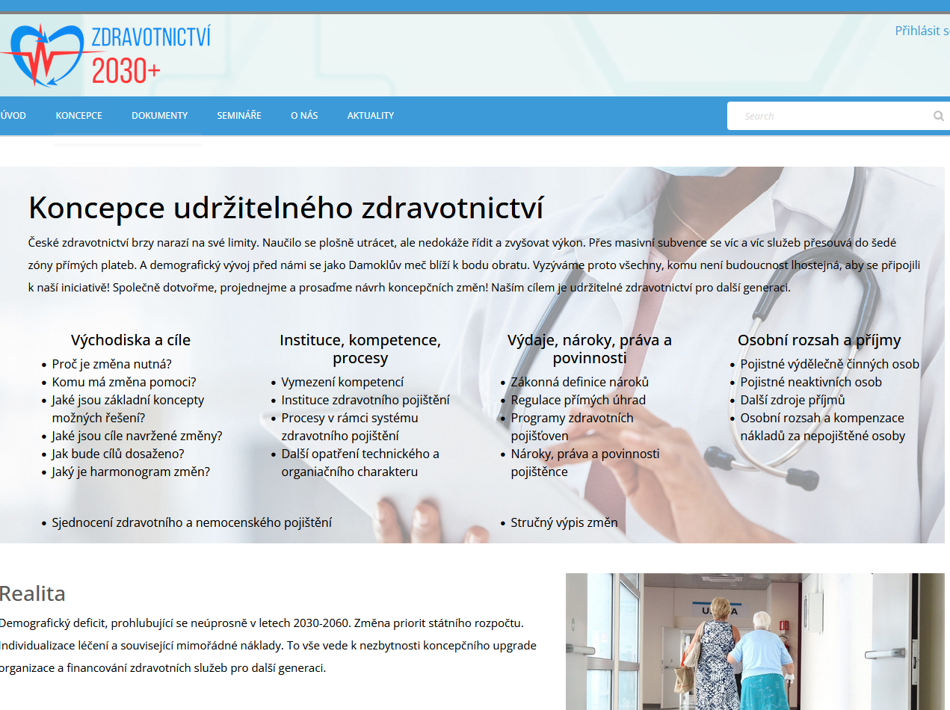
Projektový portál - výzva ke spolupráci a diskusi
https://koncepce.kancelarzp.cz/

